Slide 1
LA NORMALIZZAZIONE

Slide 2
Forme normali
Una forma normale è una proprietà di una base di dati relazionale che ne garantisce la “qualità”, cioè l'assenza di determinati difetti
Quando una relazione non è normalizzata:
  presenta ridondanze,
  si presta a comportamenti poco desiderabili durante gli aggiornamenti
Le forme normali sono di solito definite sul modello relazionale, ma hanno senso in altri contesti, ad esempio il modello E-R

Slide 3
Normalizzazione
Procedura che permette di trasformare schemi non normalizzati in schemi che soddisfano una forma normale
La normalizzazione va utilizzata come tecnica di verifica dei risultati della progettazione di una base di dati
Non costituisce una metodologia di progettazione

Slide 4
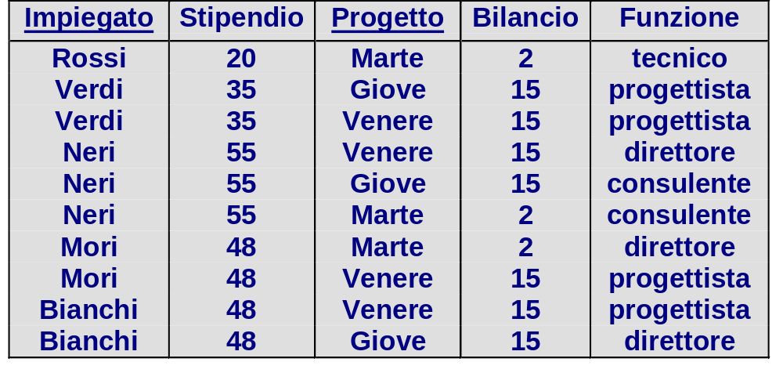
Una relazione con anomalie

Slide 5
Anomalie
  Ridondanza
  Lo stipendio di ciascun impiegato è ripetuto in tutte le ennuple relative. Ossia esso dipende solo dall’Impiegato.
  Anomalia di aggiornamento
Se lo stipendio di un impiegato varia, è necessario andarne a modificare il valore in diverse ennuple
  Anomalia di cancellazione
Se un impiegato interrompe la partecipazione a tutti i progetti, dobbiamo cancellarlo dal database
  Anomalia di inserimento
Un nuovo impiegato senza progetto non può essere inserito

Slide 6
Perché questi fenomeni indesiderabili?
Abbiamo usato un'unica relazione per rappresentare informazioni eterogenee
  gli impiegati con i relativi stipendi
  i progetti con i relativi bilanci
  le partecipazioni degli impiegati ai progetti con le relative funzioni
  In fase di progettazione possiamo già cercare di ottenere delle relazioni che non presentino anomalie

Slide 7
Linee Guida
Semantica degli attributi
Si progetti ogni schema di relazione in modo tale che sia semplice spiegarne il significato. Non si uniscano attributi provenienti da più tipi di entità e tipi di associazione in una unica relazione. Intuitivamente se uno schema di relazione corrisponde a un solo tipo di entità o di associazione (relationship) il suo significato tende ad essere chiaro

Slide 8
Linee Guida
Ridondanza
Si progettino gli schemi di relazione in modo che nelle relazioni non siano presenti anomalie di inserimento, cancellazione o modifica. Se sono presenti delle anomalie, le si rilevi chiaramente e ci si assicuri che i programmi che aggiornano la base di dati operino correttamente

Slide 9
Linee Guida
Valori Nulli
Per quanto possibile, si eviti di porre in relazione di base attributi i cui valori possono essere frequentemente nulli. Se è inevitabile, ci si assicuri che essi si presentino solo in casi eccezionali e che non riguardino una maggioranza di tuple nella relazione

Slide 10
Linee Guida
Tuple spurie
Si progettino schemi di relazione in modo tale che essi possano essere riuniti tramite JOIN con condizioni di uguaglianza su attributi che sono o chiavi primarie o chiavi esterne in modo da garantire che non vengano generate tuple spurie. Non si abbiano relazioni che contengono attributi di accoppiamento diversi dalle combinazioni chiave esterna-chiave primaria. Se relazioni di questo tipo sono inevitabili, non si effettui su di esse un’operazione di JOIN sulla base di questi attributi poiché può produrre tuple spurie

Slide 11
Per studiare in maniera sistematica questi aspetti, è necessario introdurre un vincolo di integrità: la dipendenza funzionale
La Dipendenza Funzionale

Slide 12
Proprietà
Ogni impiegato ha un solo stipendio (anche se partecipa a più progetti)
Ogni progetto ha un bilancio
Ogni impiegato in ciascun progetto ha una sola funzione (anche se può avere funzioni diverse in progetti diversi)

Slide 13
Dipendenza funzionale
relazione r su R(X)
due sottoinsiemi non vuoti Y e Z di X
esiste in r una dipendenza funzionale (FD) da Y a Z se, per ogni coppia di ennuple t₁ e t₂ di r con gli stessi valori su Y, risulta che t₁ e t₂ hanno gli stessi valori anche su Z
La dipendenza funzionale da Y a Z si denota con Y→Z

Slide 14
Esempio
Impiegato → Stipendio
Progetto → Bilancio
Impiegato Progetto → Funzione

Slide 15
FD banali
Impiegato Progetto → Progetto
Impiegato Progetto → Progetto, Bilancio
Si tratta però di una FD “banale” (sempre soddisfatta)
Y → A è non banale se A non appartiene a Y
Y → Z è non banale se nessun attributo in Z appartiene a Y

Slide 16
Le anomalie sono legate ad alcune FD
Gli impiegati hanno un unico stipendio
Impiegato → Stipendio
I progetti hanno un unico bilancio
Progetto → Bilancio

Slide 17
Non tutte le FD causano anomalie
In ciascun progetto, un impiegato svolge una sola funzione
Impiegato Progetto → Funzione
Il soddisfacimento è più “semplice” perchè (Impiegato, Progetto) è chiave

Slide 18
Una differenza fra FD
Impiegato → Stipendio
Progetto → Bilancio
causano anomalie. Invece
Impiegato Progetto → Funzione
non causa anomalie
Perché?

Slide 19
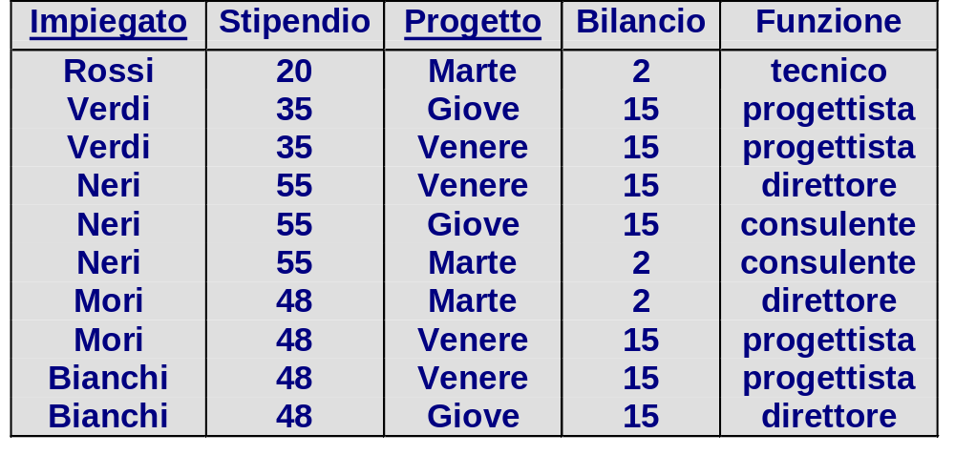
Impiegato → Stipendio
Progetto → Bilancio
Impiegato Progetto → Funzione

Slide 20
FD e anomalie
La terza FD (Impiegato Progetto → Funzione) corrisponde ad una chiave (Impiegato, Progetto) e non causa anomalie
Le prime due FD (Impiegato → Stipendio e Progetto → Bilancio) non corrispondono a chiavi e causano anomalie
La relazione contiene alcune informazioni legate alla chiave e altre ad attributi che non formano una chiave
Le anomalie sono causate dalla presenza di concetti eterogenei:
  proprietà degli impiegati (lo stipendio)
  proprietà di progetti (il bilancio)
  proprietà della chiave Impiegato Progetto

Slide 21
Forma normale di Boyce e Codd (BCNF)
Una relazione r è in forma normale di Boyce e Codd (BCNF) se, per ogni dipendenza funzionale (non banale) X → Y definita su di essa, X contiene una chiave K di r
La forma normale richiede che i concetti in una relazione siano omogenei (solo proprietà direttamente associate alla chiave)

Slide 22
Se una relazione non soddisfa la BCNF?
La rimpiazziamo con altre relazioni che soddisfano la BCNF
Come?
Decomponendo sulla base delle dipendenze funzionali, al fine di separare i concetti

Slide 23
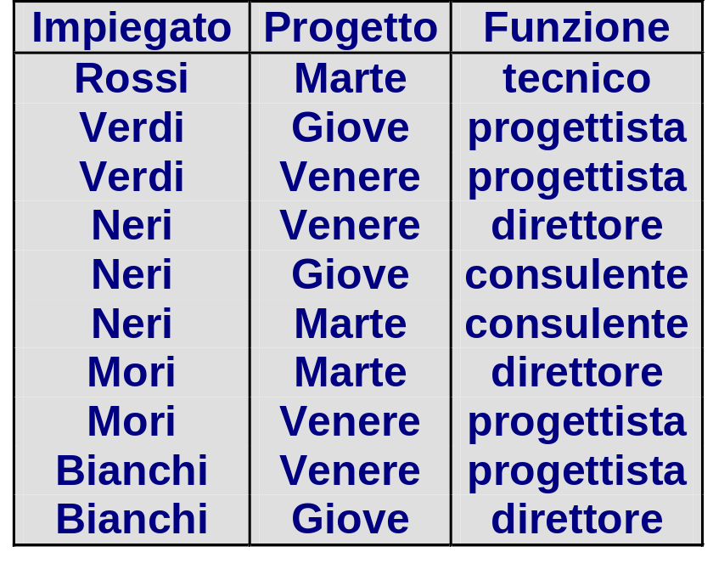
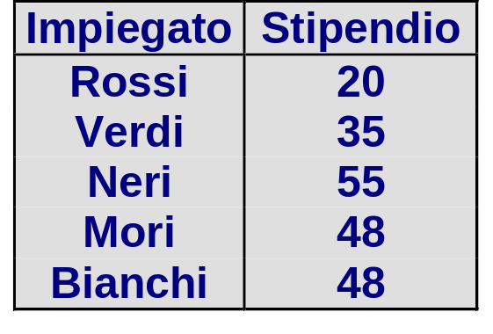
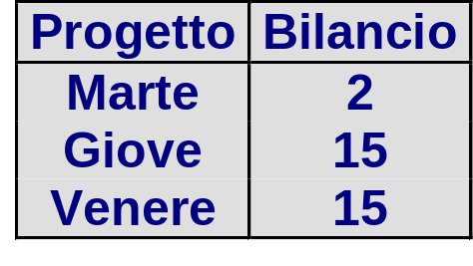

Slide 24
Procedura intuitiva di normalizzazione
Non valida in generale, ma solo nei "casi semplici“
  Per ogni dipendenza X → Y che viola la BCNF, definire una relazione su XY ed eliminare Y dalla relazione originaria

Slide 25
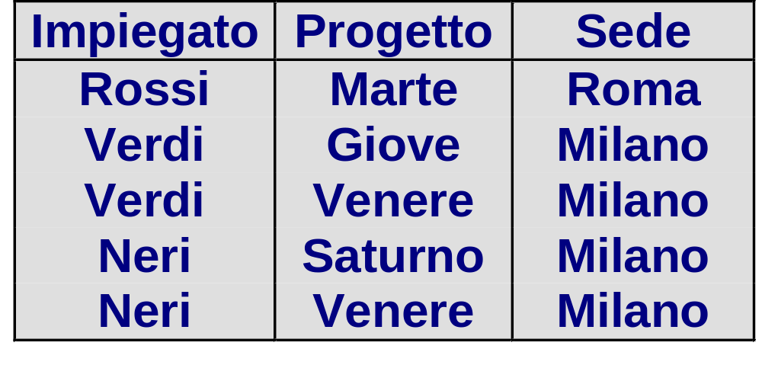
Non sempre così facile
Ammette le due dipendenze funzionali
Impiegato → Sede
Progetto → Sede

Slide 26
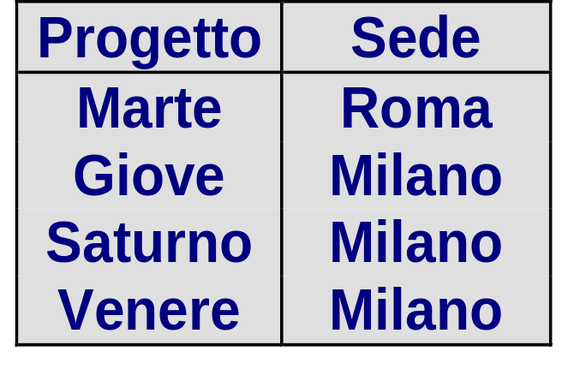
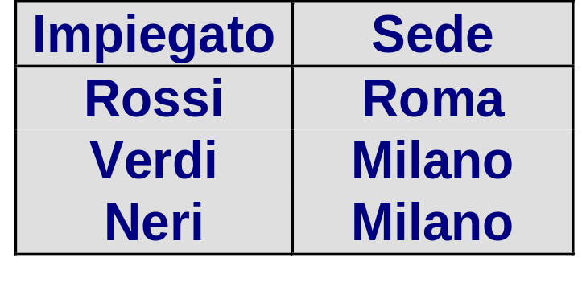
Decomponiamo sulla base delle dipendenze

Slide 27
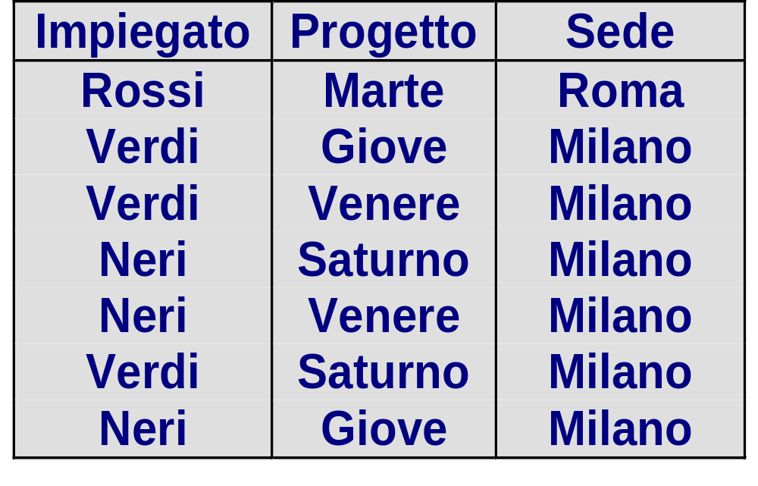
Proviamo a ricostruire
Diversa dalla relazione di partenza!

Slide 28
Decomposizione senza perdita
Una relazione r si decompone senza perdita su X₁ e X₂ se il join delle proiezioni di r su X₁ e X₂ è uguale a r stessa (cioè non contiene ennuple spurie)
La decomposizione senza perdita è garantita se l’insieme degli attributi comuni alle due relazioni
(X₁ ∩ X₂) è chiave per almeno una delle due relazioni decomposte.
Nell’esempio, Sede non era chiave per nessuna delle due relazioni

Slide 29
Motivazione
Supponiamo r sia una relazione sugli attributi ABC consideriamo le sue proiezioni r₁ su AB e r₂ su AC.
Supponiamo che r soddisfi A → C.
Allora A è chiave per r₁ su AC e quindi non ci sono in tale proiezione due tuple diverse sugli stessi valori di A.
Il join costruisce tuple a partire dalle tuple nelle due proiezioni

Slide 30
Motivazione
Sia t=(a,b,c) una tupla del join di r₁ e r₂. Dimostriamo che appartiene ad r. t è ottenuta da t₁=(a,b) di r₁ e t₂=(a,c) su r₂.
Allora per la definizione di proiezione, esistono due tuple in r, t’₁= (a,b,*) e t’₂= (a,*,c) (dove * sta per un valore non noto).
Poichè A →C in r, esiste un solo valore in C associato al valore a. Dato che (a,c) compare nella proiezione, questo valore è proprio c.
Ma allora nella tupla t’₁ il valore incognito deve essere proprio c. Quindi (a,b,c) appartiene a r.

Slide 31
Condizione sufficiente ma non necessaria
Si noti che quella enunciata è una condizione sufficiente ma non necessaria. Per esempio se la relazione è data dalla seguente tabella
La decomposizione in (Impiegato, Sede) e
(Progetto, Sede) non dà luogo ad anomalie

Slide 32
La decomposizione deve valere per ogni possibile istanza.
Per questo la decomposizione viene effettuata quando la dipendenza funzionale X → Y è tale che X contiene una chiave per XY

Slide 33
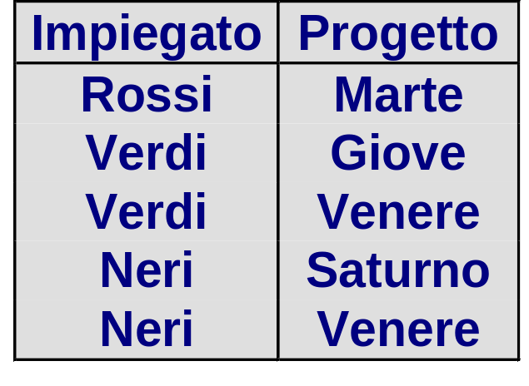
Proviamo a decomporre senza perdita
Impiegato → Sede
Progetto → Sede

Slide 34
Un altro problema
Supponiamo di voler inserire una nuova ennupla che specifica la partecipazione dell'impiegato Neri, che opera a Milano, al progetto Marte
Impiegato → Sede
Progetto → Sede

Slide 35
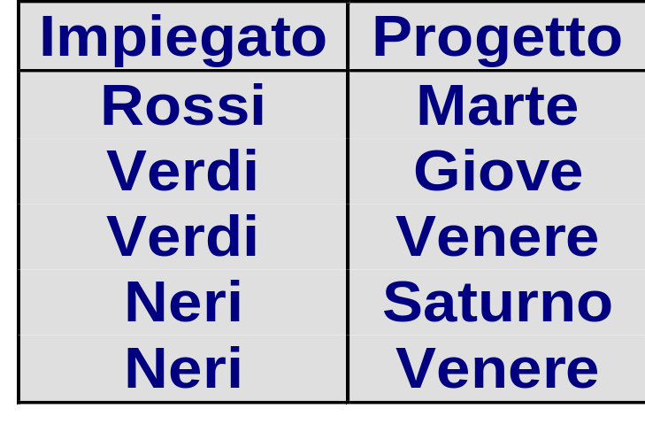
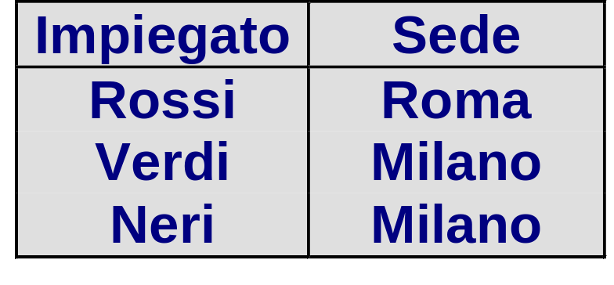
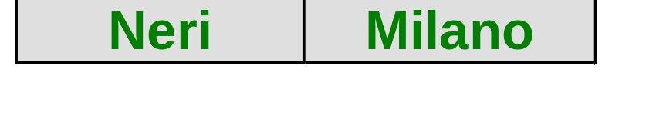
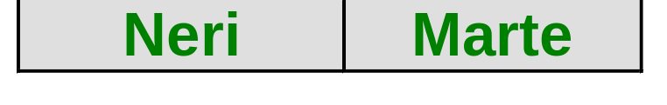
Un altro problema

Slide 36
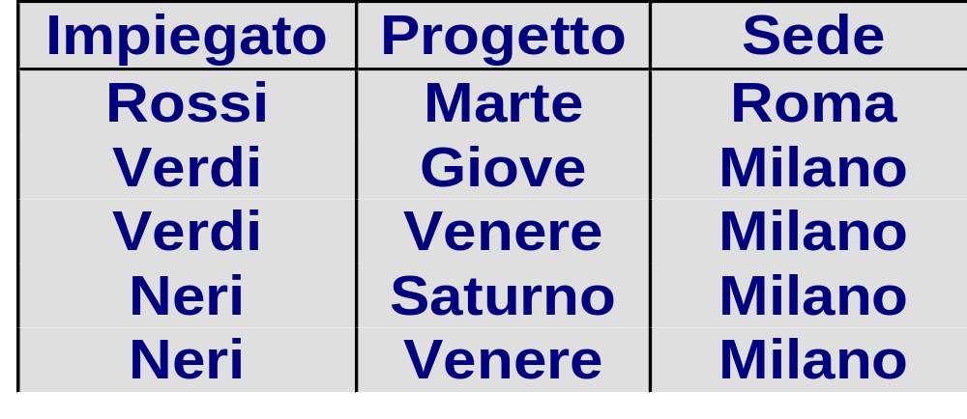
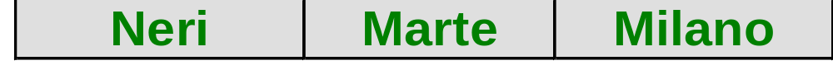
Un altro problema
Viene violata la seconda dipendenza funzionale
Progetto → Sede

Slide 37
Conservazione delle dipendenze
Una decomposizione conserva le dipendenze se ciascuna delle dipendenze funzionali dello schema originario coinvolge attributi che compaiono tutti insieme in uno degli schemi decomposti
Progetto → Sede non è conservata

Slide 38
Qualità delle decomposizioni
Una decomposizione dovrebbe sempre soddisfare:
  la decomposizione senza perdita, che garantisce la ricostruzione delle informazioni originarie
  la conservazione delle dipendenze, che garantisce il mantenimento dei vincoli di integrità originari

Slide 39
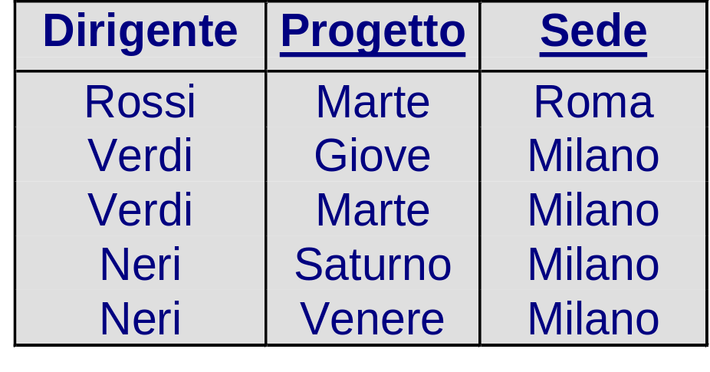
Una relazione non normalizzata
Progetto Sede → Dirigente: ogni progetto ha più dirigenti che ne sono responsabili, ma in sedi diverse, e ogni dirigente può essere responsabile di più progetti; però per ogni sede, un progetto ha un solo responsabile
Dirigente → Sede: ogni dirigente opera presso una sede

Slide 40
La decomposizione è problematica
Dirigente → Sede è una dipendenza funzionale ma Dirigente non è una superchiave. Non è una relazione in BCNF.
Progetto Sede → Dirigente coinvolge tutti gli attributi e quindi nessuna decomposizione può preservare tale dipendenza.
quindi in alcuni casi la BCNF “non è raggiungibile”, perché non si possono eliminare tutte le dipendenze funzionali
Occorre ricorrere a una forma normale indebolita

Slide 41
Una nuova forma normale
Una relazione r è in terza forma normale (3NF) se, per ogni FD (non banale) X → Y definita su r, è verificata almeno una delle seguenti condizioni:
  X contiene una chiave K di r
  ogni attributo in Y è contenuto in almeno una chiave K di r

Slide 42
BCNF e terza forma normale
la terza forma normale è meno restrittiva della forma normale di Boyce e Codd (e ammette relazioni con alcune anomalie)
ha il vantaggio però di essere sempre “raggiungibile”
Si può dimostrare che se una relazione ha una sola chiave, allora essa è in BCNF se e solo se è in 3NF

Slide 43
Decomposizione in terza forma normale
si crea una relazione per ogni gruppo di attributi coinvolti in una dipendenza funzionale
si verifica che alla fine una relazione contenga una chiave della relazione originaria
Dipende dalle dipendenze individuate

Slide 44
Una possibile strategia
Se la relazione non è normalizzata si decompone in terza forma normale
Alla fine si verifica se lo schema ottenuto è anche in BCNF

Slide 45
Uno schema non decomponibile in BCNF
Dirigente → Sede
Progetto Sede → Dirigente

Slide 46
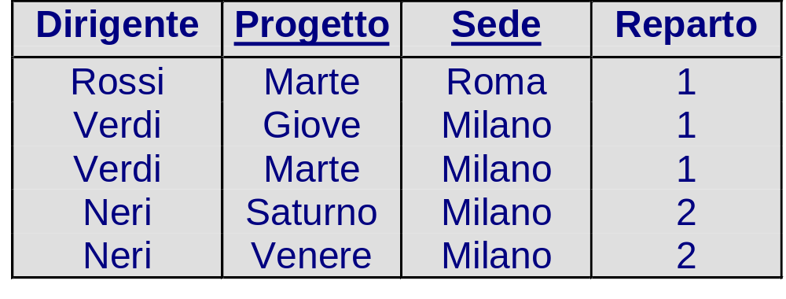
Una possibile riorganizzazione
Dirigente → Sede Reparto
Sede Reparto → Dirigente
Progetto Sede → Reparto

Slide 47
Decomposizione in BCNF
Progetto
Sede
Reparto
Dirigente
Sede
Reparto
Marte
Roma
1
Rossi
Roma
1
Giove
Milano
1
Verdi
Milano
1
Marte
Milano
1
Neri
Milano
2
Saturno
Milano
2
Venere
Milano
2

Slide 48
Teoria delle dipendenze
Ci proponiamo di trovare un metodo algoritmico per normalizzare delle relazioni. Ossia data una relazione e un insieme di dipendenze funzionali definite su di essa, generare una decomposizione che contenga solo relazioni in forma normale e soddisfi le qualità di decomposizione senza perdita e conservazione di dipendenze.
Questo obbiettivo non sempre è raggiungibile in BCNF.
Lo perseguiremo in 3NF

Slide 49
Definizioni
Diciamo che un insieme di dipendenze funzionali F implica un’altra dipendenza f se ogni relazione che soddisfa tutte le dipendenze in F soddisfa anche f.
Esempio
Impiegato | Categoria | Stipendio
Neri | 3 | 30.000
Verdi | 3 | 30.000
Rossi | 4 | 50.000
Mori | 4 | 50.000
Bianchi | 5 | 72.000
Impiegato → Categoria
Categoria → Stipendio
Impiegato → stipendio

Slide 50
Implicazione delle dipendenze funzionali
Problema: Dati un insieme di dipendenze funzionali F e una dipendenza funzionale f, si può verificare se F implica f?
Def: Siano dati uno schema di relazione R(U) e un insieme di dipendenze funzionali F sull’insieme degli attributi U. Sia X⊆U. La chiusura di X rispetto a F, indicata con X_{F}⁺ è l’insieme degli attributi che dipendono funzionalmente da X.
X_{F}⁺={A | A∈U e F implica X → A}

Slide 51
Implicazione delle dipendenze funzionali
Si noti che ogni dipendenza funzionale X → Y si può scomporre in tante dipendenze funzionali del tipo X → A con A singolo attributo che compone Y.
Se per ogni sottoinsieme X di U e ogni insieme di dipendenze funzionali F, conosciamo X_{F}⁺ allora possiamo verificare se la dipendenza funzionale X → A è implicata da F, semplicemente vedendo se A∈ X_{F}⁺ .
Esiste un algoritmo semplice ed efficiente per calcolare X_{F}⁺

Slide 52
Algoritmo per calcolare X_{F}⁺
Sia X un insieme di attributi e F un insieme di dipendenze. Vogliamo calcolare X_{F}⁺
Inizializziamo X_{p} con l’insieme X
Se fra le dipendenze di F c’è una dipendenza Y → A con Y⊆ X_{p} allora si inserisce A in X_{p}
Si ripete il passo 2 fino a quando non ci sono altri attributi da aggiungere a X_{p}
Si dà in output X_{p}

Slide 53
Terminazione dell’algoritmo
L’algoritmo termina perché ad ogni passo viene aggiunto un nuovo attributo a X_{p}. Essendo gli attributi in numero finito, a un certo punto l’algoritmo deve fermarsi
Per dimostrare la correttezza, dobbiamo dimostrare che X_{F}⁺ = X_{p}

Slide 54
Correttezza
Dimostriamo che X_{p}⊆ X_{F}⁺
Siano X₀, X₁, …, X_{h} i valori assunti da X_{p} durante l’esecuzione dell’algoritmo con X₀ =X e X_{h} = X_{p} finale.
Per induzione.
X₀ = X ⊆ X_{F}⁺ in quanto X → A per ogni A∈X

Slide 55
Prima inclusione
Supponiamo X_{i} ⊆ X_{F}⁺ . Dimostriamo X_{i+1} ⊆ X_{F}⁺ .
Ossia se F implica X → A per ogni A ∈X_{i} allora F implica X → A per ogni A ∈X_{i+1} .
Sia r una relazione che soddisfa F e siano t₁ e t₂ due tuple uguali su X. Applicando l’algoritmo, esisterà una dipendenza funzionale Y → A con Y ⊆ X_{i} e X_{i+1}=X_{i} ∪{A} e, poiché t₁ e t₂ sono uguali su X, allora sono uguali anche su A, quindi anche su X_{i+1}=X_{i} ∪{A}

Slide 56
Seconda inclusione
Dimostriamo che X_{F}⁺ ⊆ X_{p}
Dobbiamo mostrare che se A∈ X_{F}⁺ allora A ∈ X_{p}, ossia che se F implica X → A allora A ∈ X_{p}.
Per contraddizione. Supponiamo che A∉ X_{p}. Dimostriamo che F non implica X → A. Consideriamo la relazione
X_{p} | U-X_{p}
0 0 0 … 0 | 0 0 0 … 0
0 0 0 … 0 | 1 1 1 … 1
Viola la dipendenza X → A perchè X ⊆ X_{p} e A ∉ X_{p}.
Ma r soddisfa tutte le dipendenze in F, Z → B. Infatti se Z ⊈ X allora r sarà differente su Z e X e la dipendenza è soddisfatta.
Se Z ⊆ X allora la dipendenza Z → B sarà tenuta in considerazione dall’algoritmo, quindi B sarà contenuta in X_{p}.

Slide 57
Applicazioni
Si osservi che un insieme K di attributi è chiave (o superchiave)mper uno schema relazionale r(U) su cui è definito un insieme di dipendenze funzionali F, se F implica K → U.

Slide 58
Esempio
Impiegato → Stipendio
Progetto → Bilancio
Impiegato Progetto → Funzione
K=(Impiegato Progetto) è chiave. Consideriamo infatti tutte le dipendenze funzionali su K. Ci accorgiamo che tutti gli attributi sono generati dall’insieme delle dipendenze funzionali su K. Quindi è una superchiave. E’ una chiave perchè nessuno dei due sottoinsiemi genera Funzione

Slide 59
Insiemi di Dipendenze Funzionali Equivalenti
Due insiemi di dipendenze funzionali F₁ e F₂ sono equivalenti se F₁ implica ciascuna dipendenza di F₂ e viceversa
Si dice che F₁ è una copertura di F₂
Possiamo quindi cercare di ridurre un insieme di dipendenze funzionali F in uno equivalente “più semplice”

Slide 60
Criteri di semplicità di un insieme di FD
Un insieme di dipendenze funzionali è
Ridondante: se esiste una dipendenza funzionale f∈F tale che F-{f} implica f;
Ridotto se
  È non ridondante
  Non esiste un insieme F’ equivalente ad F ottenuto eliminando attributi dai primi membri di una o più dipendenze di F

Slide 61
Esempio
F₁={A → B, AB → C, A → C}
F₂={A → B, AB → C}
F₃={A → B, A → C}
F₁ è ridondante, perché {A → B, AB → C} implica
A → C
F₂ non è ridondante ma non è ridotto, perché B può essere eliminato dal primo membro della seconda dipendenza
F₃ è ridotto

Slide 62
Trasformazione di un insieme di DF in uno non ridondante e ridotto
Sia F un insieme di FD. Per trovare una copertura non ridondante, si esaminano le dipendenze di un insieme dato, eliminando quelle implicate da altre.
Per trovare una copertura ridotta
  Si sostituisce l’insieme dato con quello equivalente che ha tutti i secondi membri costituiti da singoli attributi.
  Si eliminano le dipendenze ridondanti
  Per ogni dipendenza si verifica se esistono attributi eliminabili dal primo membro. Ossia se F è l’insieme corrente, per ogni dipendenza Y → A ∈F verifichiamo se esiste X tale che Y⊆X tale che F è equivalente a F-{X → A} ∪ {Y → A}

Slide 63
Esempio
Impiegato (Matricola, Cognome, Grado, Retribuzione, Dipartimento, Supervisore, Progetto, Anzianità)
Rappresentiamo gli attributi con le loro iniziali.
Consideriamo il seguente insieme di dipendenze funzionali
{M → RSDG, MS → CD, G → R, D →S, S → D, MPD → AM}

Slide 64
Esempio
{M → RSDG, MS → CD, G → R, D →S, S → D, MPD → AM}
1. Creiamo le dipendenze funzionali atomiche
{M → R, M → S , M → D, M → G, MS → C, MS → D, G → R, D →S, S → D, MPD → A, MPD → M}
2. Eliminiamo le dipendenze ottenibili da altre:
M → R (deriva da M → G e G → R)
M → S (deriva da M → D e D →S)
MS → D (Perchè già M → D)
MPD → M (Perchè M compare a primo membro)

Slide 65
Esempio
{M → D, M → G, MS → C, G → R, D →S, S → D, MPD → A}
3. È possibile eliminare S dal primo membro di MS → C perchè M → S
È possibile eliminare D dal primo membro di MPD → A poichè M → D
{M → D, M → G, M → C, G → R, D →S, S → D, MP → A}

Slide 66
Terza forma normale
Ricordiamo che uno schema relazionale r(U) è in Terza Forma Normale se per ogni dipendenza funzionale X → A è verificata almeno una delle seguenti condizioni
  X contiene una chiave
  A è contenuta in una chiave
  In altre parole
  X_{F}⁺=U
  Esiste un insieme di attributi K ⊆U tale che K_{F}⁺ =U e
  (K- {A})_{F}⁺ ⊂U

Slide 67
Decomposizione in terza forma normale
Calcolare la copertura ridotta G di F
G è partizionato in sottoinsiemi G₁, G₂, …, G_{k} t.c. ad ogni insieme appartengono dipendenze che hanno a primo membro insiemi con la stessa chiusura (cioè se X → A e Y → B appartengono alla stessa partizione se e solo se X_{G}⁺=Y_{G}⁺)
Si costruisce un insieme U di sottoinsiemi di U, uno per ciascuna partizione di dipendenze, con tutti gli attributi coinvolti nella partizione
Se un elemento di U è strettamente contenuto in un altro, allora viene eliminato da U
Viene costruito R_{i}(U_{i}) per ogni i
Se nessuno degli U_{i} costituisce una chiave per la relazione iniziale R(U) , allora viene calcolata una chiave K di R(U) e viene aggiunto allo schema una relazione sugli attributi K senza dipendenze

Slide 68
Esempio
1: già effettuato
{M → D, M → G, M → C, G → R, D →S, S → D, MP → A}
2,3: Si decompone in
G₁={M → D, M → G, M → C} U₁={M,D,G,C}
G₂={G → R} U₂={G,R}
G₃={D →S, S → D} U₃={D,S}
G₄={MP → A} U₄={M,P,A}
4: Nessun elemento è contenuto in un altro. Non ci sono eliminazioni
5: R₁(M,D,G,C), R₂(G,R), R₃(D,S), R₄(M,P,A)
6: MP è chiave per la relazione originaria

Slide 69
Progettazione e normalizzazione
la teoria della normalizzazione può essere usata nella progettazione logica per verificare lo schema relazionale finale
si può usare anche durante la progettazione concettuale per verificare la qualità dello schema concettuale

Slide 70
Nome
fornitore
Codice
Nome
prodotto
Indirizzo
Prodotto
Partita
IVA
Prezzo
PartitaIVA → NomeFornitore Indirizzo

Slide 71
Analisi dell’entità
  L’entità viola la terza forma normale a causa della dipendenza:
  PartitaIVA → NomeFornitore Indirizzo
  in quanto il primo membro non contiene l’identificatore dell’entità e il secondo membro è composto da attributi che non fanno parte della chiave. Possiamo decomporre sulla base di questa dipendenza

Slide 72
In forma più qualitativa questo significa che il concetto di Fornitore è separato da quello di Prodotto, e che quindi è più opportuno rappresentarlo come un’entità a sé
Le due entità saranno ovviamente collegate da una relazione (Fornitura), e la dipendenza funzionale Codice → PartitaIVA ci garantisce che un prodotto ha uno e un solo fornitore. Dunque Prodotto avrà partecipazione massima uguale a 1. Viceversa non esiste la dipendenza funzionale PartitaIVA → Codice e questo ci dice che la partecipazione di Fornitore alla relazione può essere multipla.

Slide 73
Nome
prodotto
Partita
IVA
Nome
fornitore
Codice
(1,1)
(0,N)
Fornitura
Prodotto
Fornitore
Prezzo
Indirizzo
Questa decomposizione è
senza perdita
conserva le dipendenze

Slide 74
Associazioni
Ogni associazione binaria è in forma di Boyce-Codd, quindi in terza forma normale (ogni dipendenza funzionale coinvolge gli identificatori)
Consideriamo le relazioni non binarie

Slide 75
Dipartimento
(0,N)
(0,N)
(0,1)
Tesi
Professore
Studente
(0,N)
Corso di
laurea
Studente → Corso di laurea
Studente → Professore
Professore → Dipartimento

Slide 76
Analisi della associazione
L’associazione vìola la terza forma normale a causa della dipendenza:
Professore → Dipartimento
poiché Professore non è chiave e Dipartimento non è contenuto in una chiave
Possiamo decomporre sulla base di questa dipendenza

Slide 77
(0,N)
Afferenza
Dipartimento
(1,1)
(0,N)
(0,1)
Tesi
Professore
Studente
(0,N)
Corso di
laurea

Slide 78
Ulteriore analisi sulla base delle dipendenze
La relationship Tesi è in BCNF sulla base delle dipendenze
Studente → CorsoDiLaurea
Studente → Professore
le due proprietà sono indipendenti
questo suggerisce una ulteriore decomposizione

Slide 79
(0,N)
(0,1)
Tesi
Professore
Studente
(1,1)
(1,1)
(0,N)
Afferenza
Iscrizione
Corso di
laurea
(0,N)
(0,N)
Dipartimento
Corso di
laurea

Slide 80
Denormalizzazione
per applicazioni più grandi, o anche per semplici applicazioni in cui le operazioni non possono essere immediatamente ricondotte a tabelle normalizzate, una volta completata l’analisi il processo di progettazione può avere la necessità di denormalizzare alcune delle tabelle allo scopo di costruire un’applicazione che
Risponda alle esigenze,
realizzi le operazioni dell’utente
riesca a completare il proprio processo nelle finestre di tempo disponibili.

Slide 81
Denormalizzazione
Lavoratore(Nome, Eta, Alloggio)
CompitoLavoratore(Nome, Compito, Capacità)
Compito (Compito, Descrizione)
Alloggio(Alloggio, NomeLungo, Direttore, Indirizzo)
Aggiungere Identificativo
Lavoratore(IDLavoratore, Nome, Eta, IDAlloggio)
CompitoLavoratore(IDLavoratore, IDCompito, Capacità)
Compito (IDCompito, Descrizione)
Alloggio(IDAlloggio,Alloggio, NomeLungo, Direttore, Indirizzo)
In questo sistema d’esempio, per avere informazioni riguardo alla mansione e alla collocazione di un lavoratore tutte e quattro queste tabelle devono essere combinate in una sola unione.

Slide 82
Denormalizzazione
L’analisi delle operazioni mostra che molte delle query più comuni effettuano una ricerca del nome della mansione (Compito) e del nome dell’alloggio del lavoratore.
Le descrizioni aggiuntive relative al campo Compito e ai campi Indirizzo e Direttore riferiti all’alloggio vengono chiamate in causa solo raramente.
Utilizzando la prima versione del progetto della tabella, dove Compito e Alloggio sono chiavi significative in quanto contengono realmente informazioni, non solamente un numero assegnato, solo le prime due tabelle necessitano di essere unite per eseguire le query più frequenti

Slide 83
Denormalizzazione
le chiavi primarie significative devono essere, per definizione, uniche; esse devono assicurare la stessa integrità relazionale di una chiave numerica semplice
i nomi delle chiavi primarie significative devono essere scelti con cura: possono avere lunghezza superiore a una parola e possono contenere spazi, purché siano brevi, descrittivi, mnemonici ed evitino i codici (eccetto quelli ampiamente noti e comuni in ambito commerciale).
In questo modo è possibile utilizzarli nelle query con facilità e si riducono i comuni errori di inserimento quando li si utilizza per l’immissione dei dati
nonostante la semplicità di una query possa essere migliorata attraverso le viste, facendo in modo che le tabelle dell’esempio appaiano all’utente come un’unica tabella, questo metodo non risolve il problema delle prestazioni.
se una query effettua la ricerca solamente nella colonna che è indicizzata, un DBMS può recuperare i dati solo tramite l’accesso all’indice, senza nemmeno accedere alla tabella sottostante, velocizzando in tal modo il recupero dei dati. Con una chiave significativa questo dato è utile, mentre con una chiave non significativa non lo è.

Slide 84
Denormalizzazione
un buon progetto è rappresentato dalle
prestazioni
Semplicità
comprensibilità
possibilità di gestione e di controllo
L’utilizzo di chiavi significative può contribuire al raggiungimento di questi obiettivi.

Slide 85
Denormalizzazione Reale
L’utilizzo di chiavi significative può non essere sufficiente.
Le operazioni di select, insert, update, delete e i programmi batch e in linea possono risultare troppo lenti per applicazioni di grandi dimensioni, solitamente perché sono state unite tra di loro troppe tabelle
l’analisi delle operazioni da svolgere mostra le aree in cui l’informazione richiesta è forzata ad accedere a troppe tabelle contemporaneamente
violare intenzionalmente la terza forma normale nel progetto delle tabelle inserendo dati ridondanti in una tabella quando essa non sia interamente dipendente dalla chiave primaria.

Slide 86
Denormalizzazione Reale
Esempio
si supponga che, ogni volta che si ha necessità di vedere il profilo di un impiegato, si voglia anche conoscere il nome del direttore dell’area di lavoro dell’impiegato stesso.
Lavoratore(Nome, Eta, Alloggio,Direttore)
Ridondanza
se l’applicazione è progettata in modo accurato, la terza forma normale è gestita logicamente, anche se viene violata nel progetto fisico delle tabelle.
Aggiunta regole:
Quando viene aggiunto un nuovo lavoratore alla tabella LAVORATORE, i dati della colonna Direttore devono provenire solo dalla tabella ALLOGGIO. A essa non può essere assegnata una chiave in modo indipendente. Se un nuovo lavoratore è collocato altrove e non è ancora nella tabella ALLOGGIO, è necessario che il suo alloggio venga aggiunto a quest’ultima, prima che il lavoratore venga aggiunto alla tabella LAVORATORE.
Quando viene effettuata una modifica alla tabella ALLOGGIO, ad esempio il cambio di un direttore per Cranmer, ciascuna riga della tabella LAVORATORE che contiene Cranmer deve essere immediatamente aggiornata. L’aggiornamento della tabella ALLOGGIO e delle colonne e righe della tabella LAVORATORE a essa correlate sono da considerarsi un’operazione inscindibile. Entrambe devono essere completate ed eseguite contemporaneamente.

Slide 87
I 10 Comandamenti della Progettazione
Far partecipare gli utenti. Inserirli nel gruppo di progettazione e insegnare loro il modello relazionale e SQL.
Scegliere i nomi delle tabelle, delle colonne e delle chiavi assieme agli utenti. Sviluppare un dizionario dei sinonimi per l’applicazione in modo da assicurare nomi coerenti.
Utilizzare parole significative, facilmente memorizzabili, descrittive, brevi e al singolare. Se si utilizza il trattino di sottolineatura, lo si faccia coerentemente, oppure non lo si utilizzi affatto.
Non mescolare tra loro livelli differenti all’interno dei nomi
Evitare l’utilizzo di codici e abbreviazioni.
Utilizzare chiavi significative dove possibile.
Decomporre le chiavi sovraccariche.
Effettuare l’analisi e la progettazione tenendo conto delle operazioni richieste, non solamente dei dati. Tenere presente che la normalizzazione non fa parte della progettazione.
Spostare le operazioni da svolgere dagli utenti alla macchina. È utile spendere di più in cicli e operazioni di memorizzazione, se si ottiene una maggiore facilità di utilizzo.
Non farsi tentare dalla velocità di sviluppo. Dedicare tempo e attenzione all’analisi, alla progettazione, alle prove e alla messa a punto.

